Slide 1
Bi2030c Fylogeneze a diverzita vyšších rostlin – cvičení
6. seminární skupina
úterý: 17⁰⁰−18⁵⁰

Slide 2
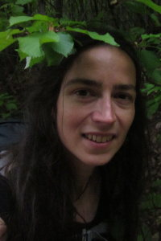
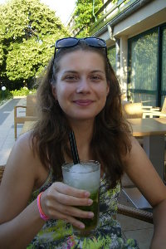
Vyučující
Andrea Gálová
1. ½ semestru
galova.ada@gmail.com
Anna Šímová
2. ½ semestru
simova39@gmail.com
diplomárna: A32/221
Notes:
http://www.sci.muni.cz/botany/mirecol/personnel.php?lang=cz&p=394
http://www.sci.muni.cz/botany/mirecol/personnel.php?lang=cz&p=445

Slide 3
Osnova předmětu I
21. 2. Úvodní hodina
28. 2. Marchatiophyta, Bryophyta
7. 3. Lycopodiophyta
14. 3. Monilophyta 1 (Psilotum, Botrychium, Equisetum)
21. 3. Monilophyta 2 (Asplenium, Phyllitis, Matteuccia, Dryopteris, Polypodium, Marsilea, Salvinia)
28. 3. Cycadophyta, Gynkgophyta, Gnetophyta

Slide 4
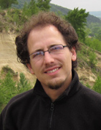
Osnova předmětu II
4. 4. Pinales
11. 4. Amaryllidaceae, Ranunculaceae, Fumariaceae, Primulaceae, Violaceae
18. 4. Pavel Veselý: exkurze do skleníků (duben), Kotlářská
25. 4. Magnoliaceae, Brassicaceae, Lamiaceae, Boraginaceae
2. 5. Fabaceae, Rosaceae, Betulaceae, Asteraceae
9. 5. Caryophyllaceae, Geraniaceae, Euphorbiaceae
16. 5. Poaceae, Cyperaceae
pořadí probíraných čeledí krytosemenných rostlin se může během semestru změnit
Notes:
http://www.sci.muni.cz/botany/systemgr/index.php?show=people&res=1047

Slide 5
Zápočet I
Docházka
max. 2 absence
3. absence: seminární práce
nahrazení absence v jiné seminární skupině ve stejném týdnu – domluva s vyučujícím vybrané seminární skupiny
rozpis vyučujících dle seminárních skupin viz IS, studijní materiály předmětu (pokyny_pro_studenty_Bi2030c)
https://is.muni.cz/auth/el/1431/jaro2017/Bi2030c/um/pokyny_pro_studenty_Bi2030c.pdf?studium=736858
Protokoly
zadání rozdá na začátku hodiny vyučující
student podle nich vypracuje protokol, který na konci hodiny předloží ke kontrole
čisté papíry A4
neodevzdání protokolu je hodnoceno jako neúčast na cvičení

Slide 6
Zápočet II
Morfologický herbář
herbář odevzdat nejpozději do 31. 5. 2017
Anna Šímová (A32/221)
základní informace: http://www.sci.muni.cz/~pvesely/vyuka/morfoherbar.htm

Slide 7
Sběr rostlin
Jak vytvořit herbář?
rostliny v terénu ukládat do igelitových sáčků, tašek nebo je rovnou zakládat mezi noviny a kartonové desky
NESBÍRAT rostliny chráněné zákonem a rostliny v chráněných územích
rostliny začít sušit a listovat co nejdříve →

Slide 8
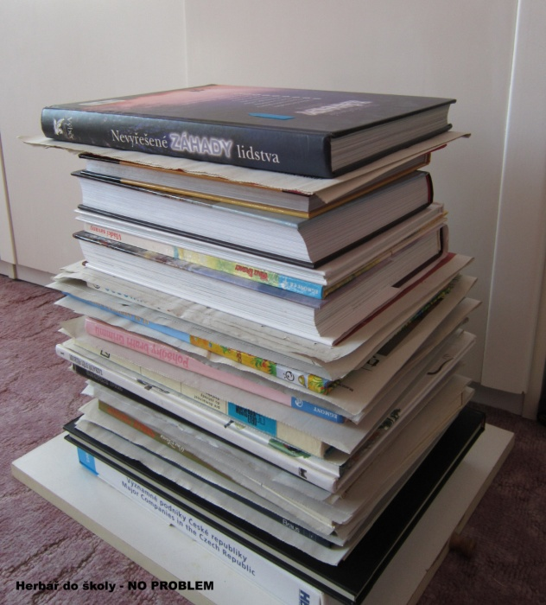
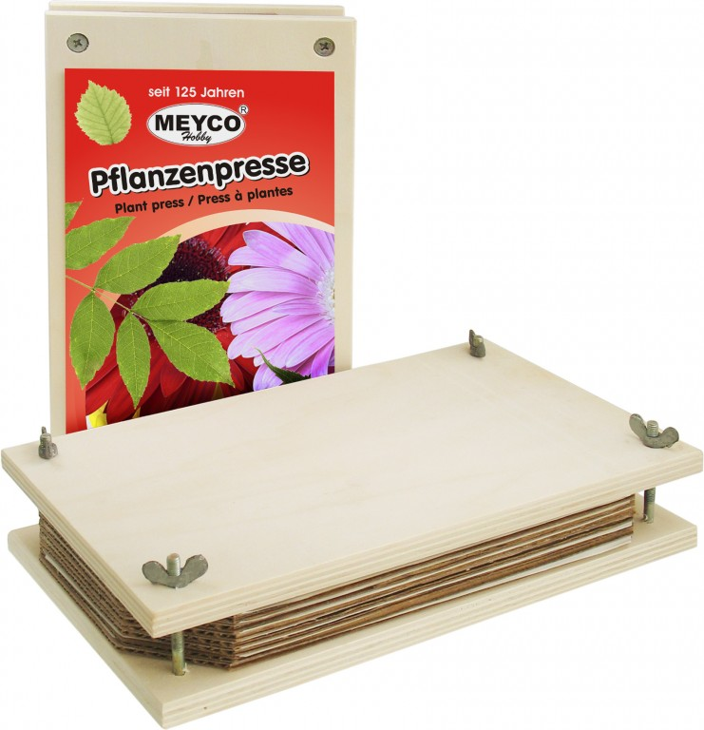
Sušení a lisování rostlin
rostliny zakládat do novin nebo pijáků (savý materiál) a prokládat lepenkovými papíry
založené rostliny rovnoměrně zatížit pomocí knih nebo vložit do lisu
rostliny pravidelně překládat (tj. vyměňovat vlhké noviny za suché)
hrbolaté položky, plesnivé položky
Notes:
http://files.herbar-do-skoly.webnode.cz/200000013-e58a9e681d/IMG_50100.jpg
https://www.dobrodej.cz/deploy/img/products/2087/lis_na_rostliny_2087.jpg

Slide 9
Výroba herbářové položky
podklad: rýsovací čtvrtky, kreslící čtvrtky apod. o min. velikosti A4
rostliny rovnoměrně rozmístit, aby se nepřekrývaly
připevnit je k podkladu bankovní lepící páskou, papírovými proužky (lepidlo Herkules, Klovatina) nebo přišít
NEPOUŽÍVAT izolepu
nalepit schedu →

Slide 10
Scheda
herbářová etiketa
co musí obsahovat?
typ listového okraje, složeného listu, květenství nebo tvar jednoduchého listu
latinský (případně i český) název rostliny
datum a lokalita sběru
jméno sběratele

Slide 11
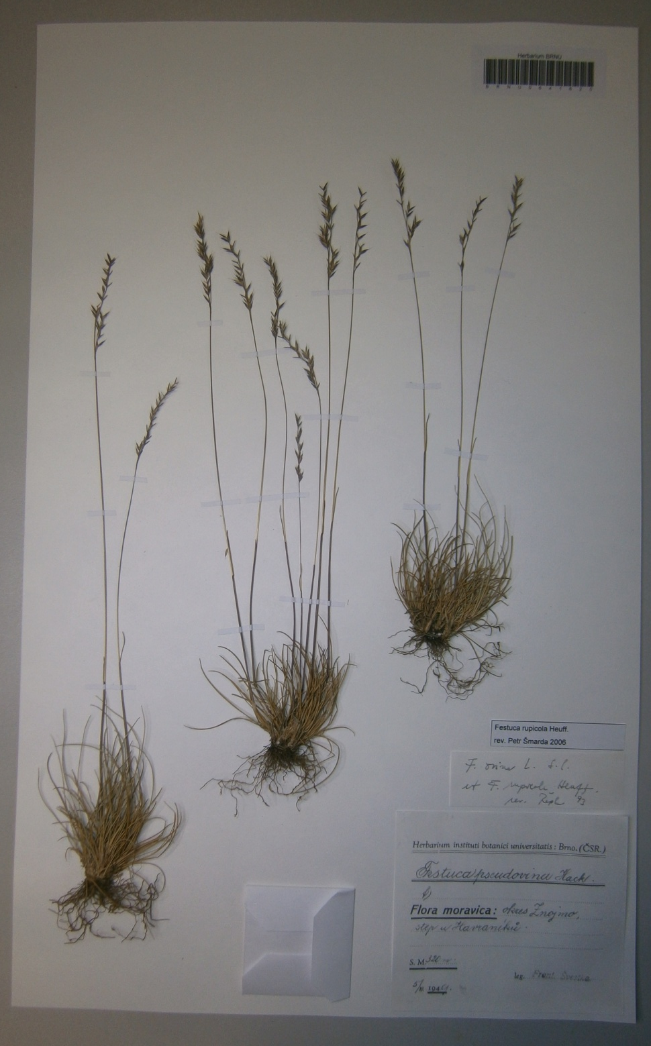
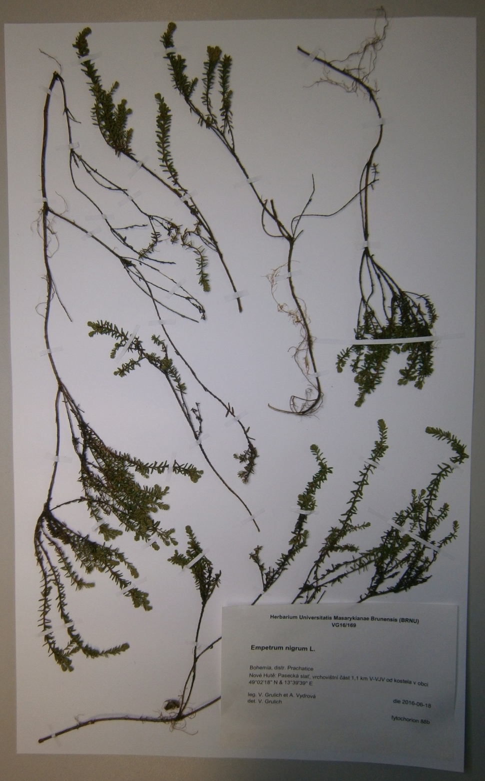
herbářová položka = suchá vylisovaná rostlina připevněná k listu papíru a označená schedou

Slide 12
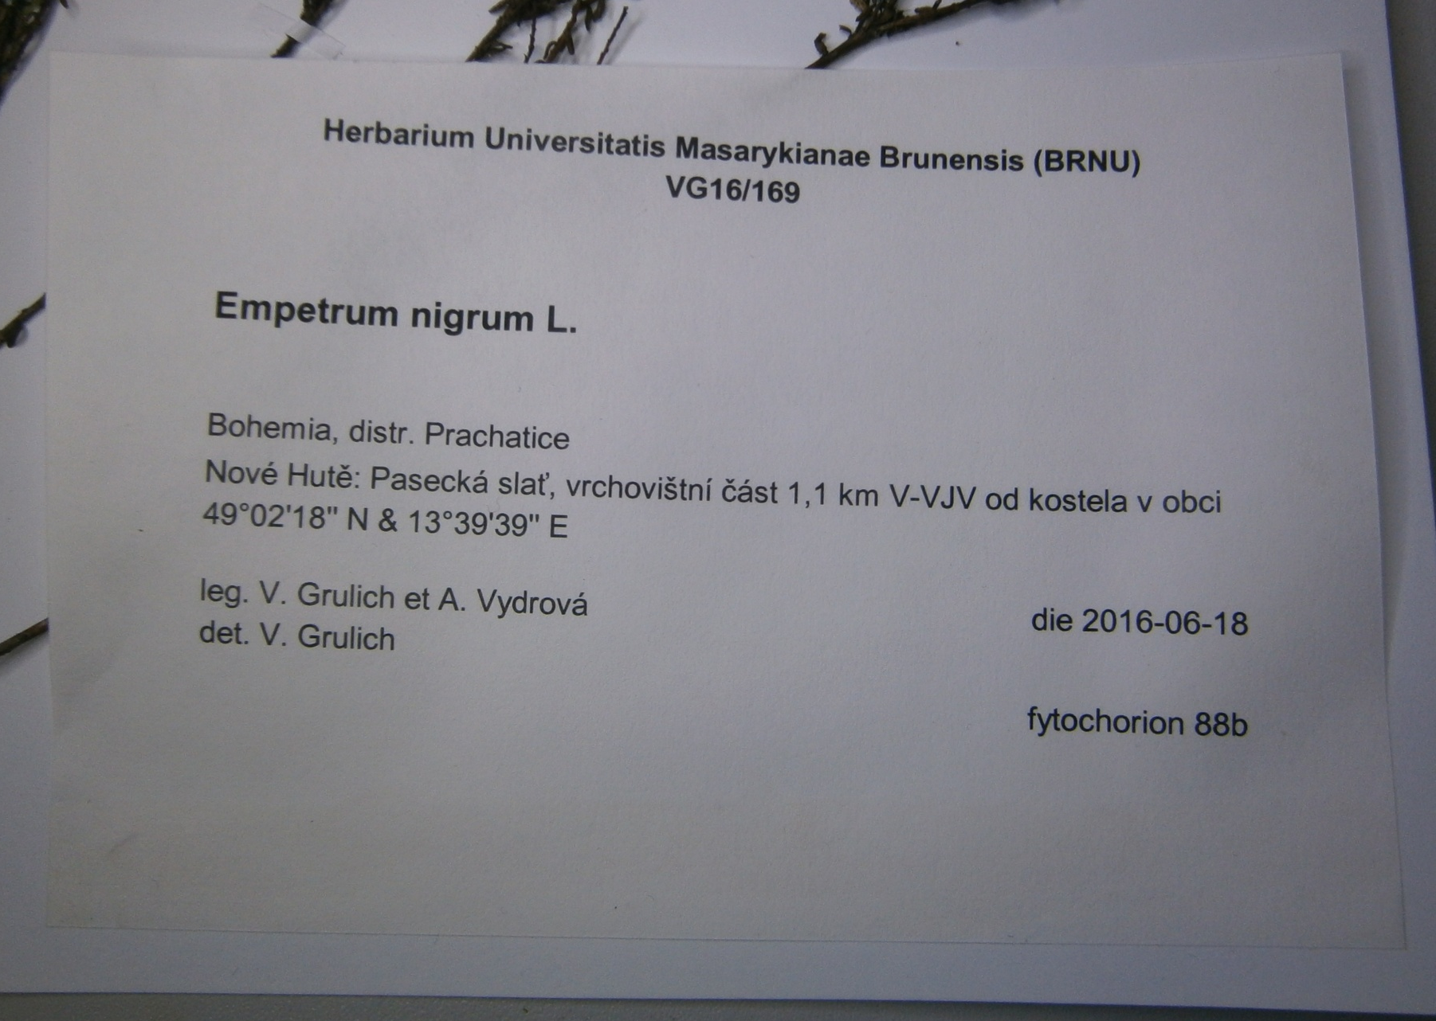

Slide 13
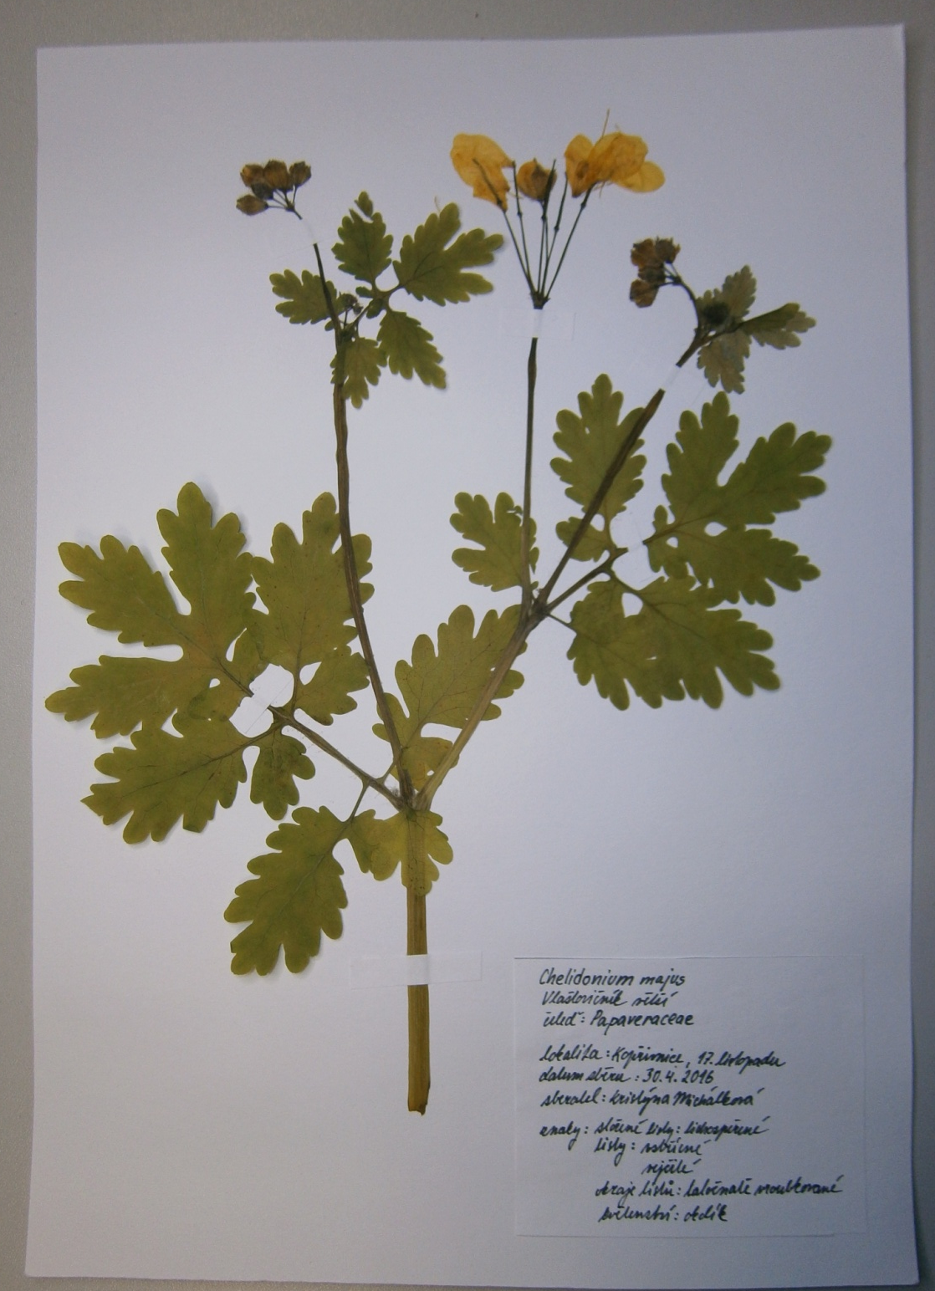
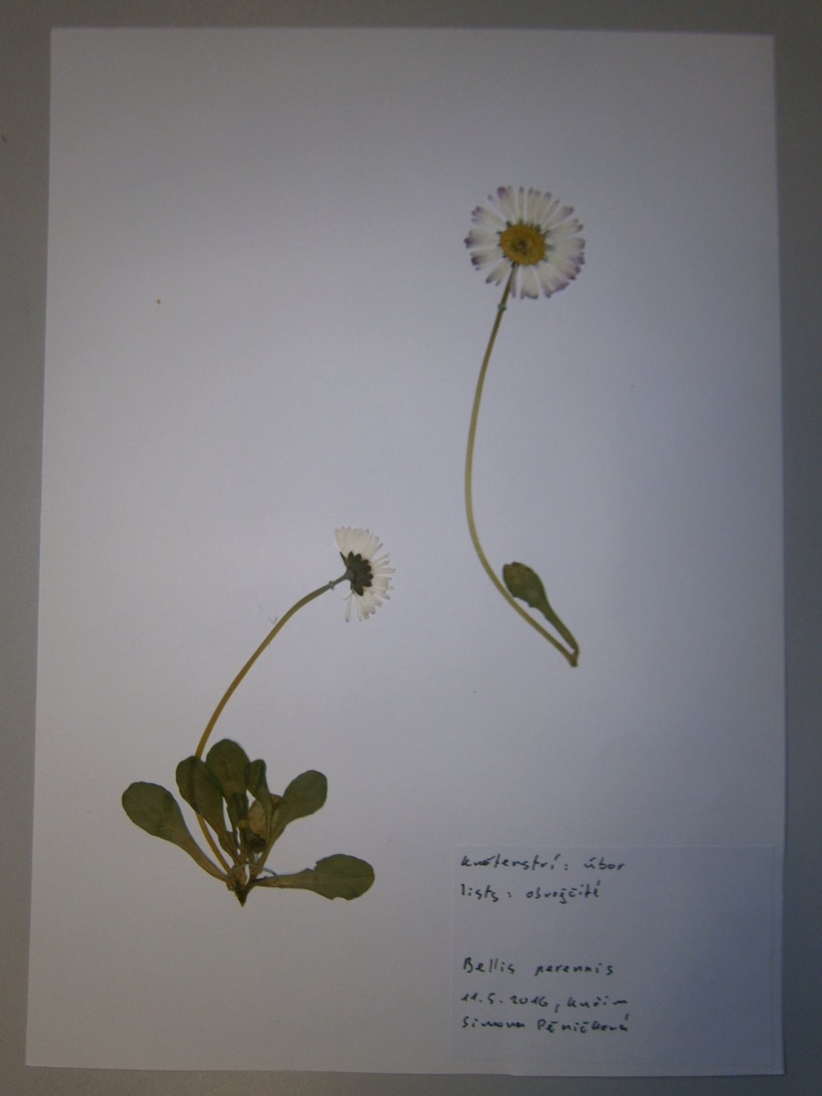
položky ze studentských morfologických herbářů

Slide 14
Morfologický herbář
maximálně 40 herbářových položek
typy okraje listů (min. 5)
typy složených listů (min. 5)
tvary listů jednoduchých (min. 10)
typy květenství (min. 10)
typy morfologických útvarů by se neměly v herbáři opakovat
u jedné herbářové položky lze popsat i více morfologických znaků, ALE nelze použít jeden rostlinný druh na demonstraci více alternativních vlastností
např. u listů Aesculus hippocastanum − list pětičetný i sedmičetný

Slide 15
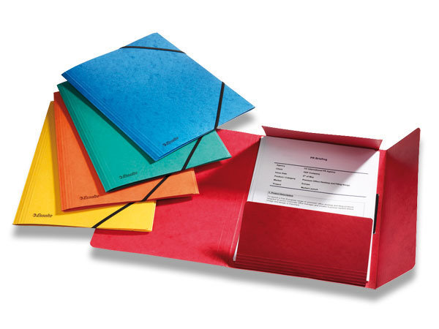
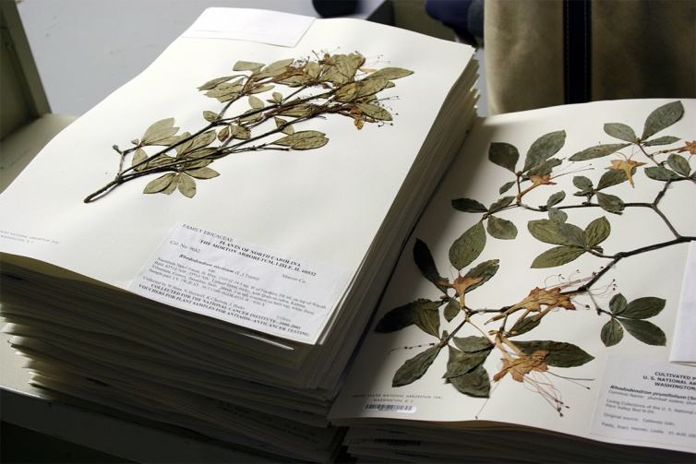
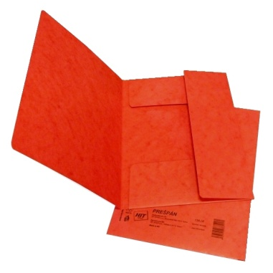
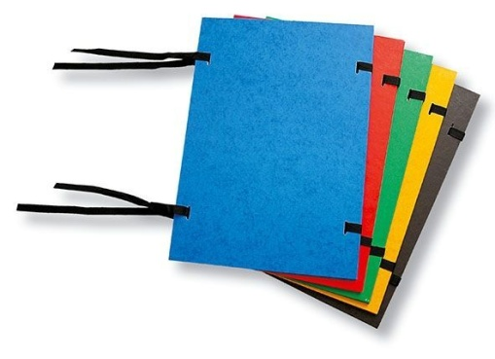
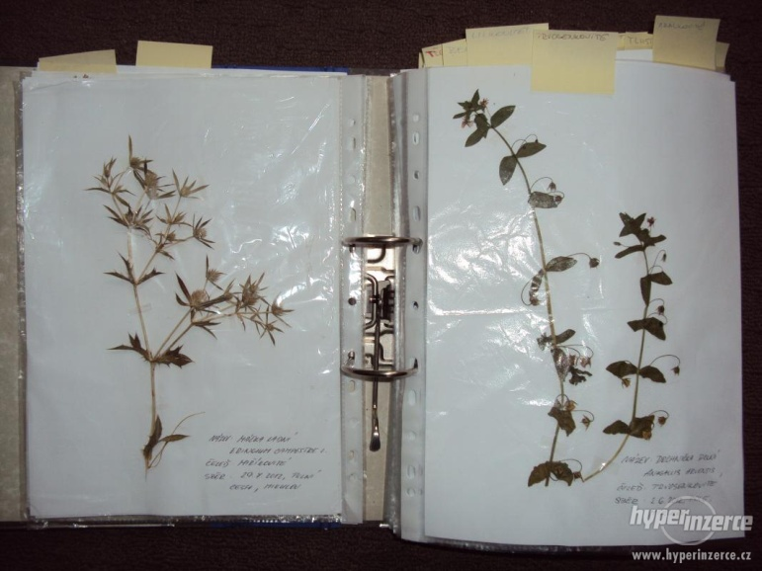
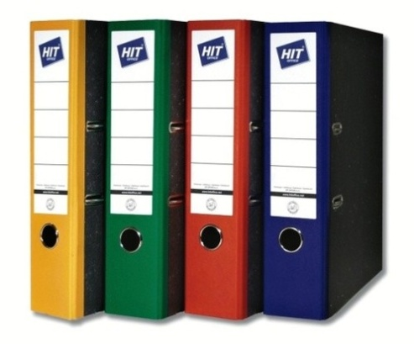
Konečná podoba herbáře…
Pokud je položka v eurofolii, měla by mít schedu u místa vkládání.
Notes:
http://www.ecoideaz.com/wp-content/uploads/2015/09/Herbarium.jpg
http://www.kppapir.cz/_cms/gf/modules/catalogue/loga/8439.jpg
http://i.actva.cz/i/1/1/0a9/50a9/600x450/kCxal9_600x450_f49ce98cf8119778.jpg
https://www.stejkr.cz/pic_zbozi/0125122.jpg
http://img2.hyperinzerce.cz/x-cz/inz/6989/6989564-herbar-rostlin-jizni-moravy-3.jpg
http://img.mimishop.cz/s/ms/1032/1/0116/b5395768.jpg
http://www.zaakcniceny.cz/files/prod_images/temp_big/sigma-desky-s-rychlovazacem-pp.jpg
http://www.zelena-kancelar.cz/editor/image/eshop_products/232823_l.jpg

Slide 16
Referát
vzor viz IS, studijní materiály předmětu (studenti_prezentace)
https://is.muni.cz/auth/el/1431/jaro2017/Bi2030c/um/studenti_prezentace.pdf?studium=736858
např.
Ranunculaceae (pryskyřníkovité)
Betulaceae (břízovité)
Primulaceae (prvosenkovité)
Lamiaceae (hluchavkovité)
Geraniaceae (kakostovité)
Rosaceae (růžovité)
Fabaceae (bobovité)
Brassicaceae (brukvovité)

Slide 17
Notes:
http://herbar-do-skoly.webnode.cz/

Slide 18
Laboratorní řád - výňatek
všechny závady zjištěné před zahájením práce nebo v jejím průběhu student neprodleně hlásí vedoucímu cvičení
případné škody na zařízení a laboratorním vybavení musí student při hrubém porušení pracovní kázně uhradit
není dovoleno vynášet laboratorní pomůcky či chemikálie z laboratoře

